Slide 1
Välkomna till informationsmöte om TLV:s nya allmänna riktlinjer för subvention och prissättning av läkemedel, nya ansökningsföreskrifter och uppdaterad företagshandbok
Vi ber er att stänga av mikrofon och kamera
Mötet börjar strax

Slide 2
Välkomna!

Slide 3
Om dagens möte
I dag informerar vi om de förändringar som träder i kraft den 1 oktober och hur detta påverkar sökande företag :
  Nya föreskrifter om ansökan om subvention och prissättning av läkemedel
  Nya allmänna riktlinjer om subvention och prissättning
  Uppdatering av handboken för företag vid ansökan om subvention och pris av läkemedel
Om det blir tid över besvarar vi frågor som kan ställas i chatten
Mötesbilderna kommer läggas ut på tlv.se

Slide 4
Agenda
Bakgrund
Allmänna riktlinjer för subvention och prissättning av läkemedel: innehåll och några ändringar efter remiss
Vad sker nu?
Frågor i chatten vid tid över
Nya ansökningsföreskrifter och förändringar jämfört med nuvarande regelverk
Uppdaterad Handbok för företag vid ansökan om subvention och pris: om prishöjningar och mall för hälsoekonomisk analys

Slide 5
1. Bakgrund

Slide 6

Författningshierarkin
Grundlag
Lag
Förordning
Myndighetsföreskrifter
Allmänna råd
Allmänna riktlinjer
Handböcker

Slide 7
Nyheter och förändringar av TLV:s regelverk för ansökan om pris och subvention av läkemedel
– gäller från 1 oktober
Nya föreskrifter om ansökan om subvention och prissättning av läkemedel
Upphävs:
TLV:s föreskrifter och allmänna råd (TLVFS 2008:2) om ansökan och beslut om läkemedel och varor som förskrivs i födelsekontrollerande syfte
Nya Allmänna riktlinjer för subvention och prissättning av läkemedel
Upphävs:
TLV:s allmänna råd (TLVAR 2003:2) om ekonomiska utvärderingar
Läkemedelsförmånsnämndens allmänna råd (LFNAR 2006:1) om grunder för prishöjningar på läkemedel
Uppdaterad handbok för företag vid ansökan om subvention och pris för läkemedel
Mall för hälsoekonomisk analys framtagen
Nytt takprisregelverk

Slide 8
De beslutade ändringarna ska resultera i
ändamålsenliga regelverk som är anpassade till nya förutsättningar
ökad förutsägbarhet och transparens
underlätta tillämpningen för TLV och sökande företag

Slide 9
2. Nya ansökningsföreskrifter och förändringar jämfört med nuvarande regelverk

Slide 10
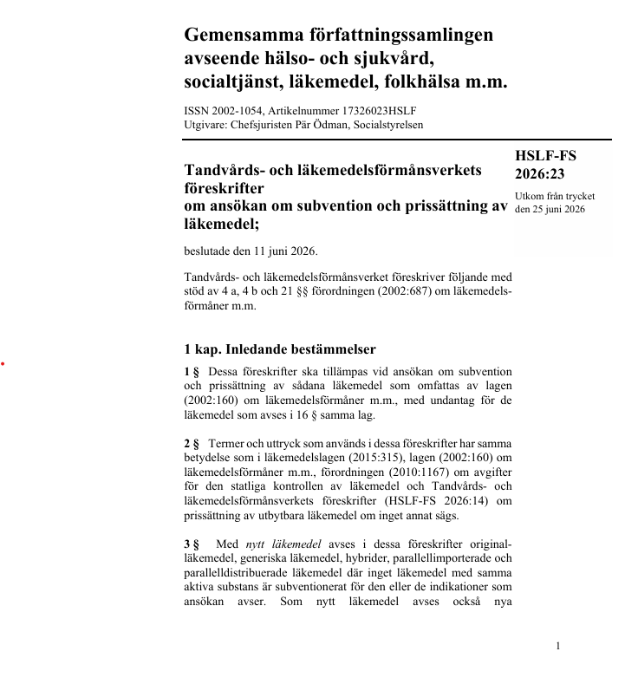
Innehåll nya ansökningsföreskrifter
1 kap. Inledande bestämmelser
2 kap. Ansökningar som avser nya läkemedel m.m.
3 kap. Ansökningar som avser prishöjning, prissänkning och utträde
4 kap. Övriga bestämmelser

Slide 11
Ändringar i förhållande till nuvarande föreskrifter
Kapitel 3 Ansökningar som avser läkemedel som redan ingår i läkemedelsförmånen
-Omarbetade bestämmelser om ansökningar som avser prishöjning och sänkning
- Bestämmelser om höjning av priset upp till takpris och i övrigt
-Bestämmelser om tidsbegränsad prishöjning
- Nya krav vad en ansökan om utträde ska innehålla
Övergripande språkliga och redaktionella förbättringar
Kapitel 1 Inledande bestämmelser
- Nya och ändrade definitioner
Kapiteluppdelning
Kapitel 2 Ansökningar som avser nya läkemedel m.m.
- Generell bestämmelse vad alla ansökningar ska innehålla och specialbestämmelser utifrån typ av ansökan
- Vissa nya uppgifter krävs för ansökningar som avser nya läkemedel
- Nytt förenklat ansökningsförfarande om läkemedlet innehåller en etablerad aktiv substans

Slide 12
3. Allmänna riktlinjer för subvention och prissättning av läkemedel:
- innehåll och några ändringar efter remiss

Slide 13
De allmänna riktlinjerna
Omfattar bedömningskriterier för att komma fram till vad som är en rimligt kostnad för ett läkemedel.
Ska ge stöd när TLV handlägger ärenden och fattar beslut.
TLV:s bedömningar ska vara enhetliga, förutsebara och transparenta.
Innehåll:
Riktlinjernas syfte och tillämpningsområde (avsnitt 1)
Riktlinjernas innehåll (avsnitt 2)
Kriterier för bedömning av rimlig kostnad för läkemedel (avsnitt 3)
Särskilda kriterier för bedömning av rimlig kostnad om läkemedlet innehåller en etablerad aktiv substans (avsnitt 4)
Särskilda skäl för förmånsbegränsning (avsnitt 5)
Kriterier för prishöjning av läkemedel (avsnitt 6)
Tidpunkt för verkställighet av beslut (avsnitt 7)

Slide 14
De allmänna riktlinjerna
Omfattar bedömningskriterier för att komma fram till vad som är en rimligt kostnad för ett läkemedel.
Ska ge stöd när TLV handlägger ärenden och fattar beslut.
TLV:s bedömningar ska vara enhetliga, förutsebara och transparenta.
Innehåll:
Riktlinjernas syfte och tillämpningsområde (avsnitt 1)
Riktlinjernas innehåll (avsnitt 2)
Kriterier för bedömning av rimlig kostnad för läkemedel (avsnitt 3)
Särskilda kriterier för bedömning av rimlig kostnad om läkemedlet innehåller en etablerad aktiv substans (avsnitt 4)
Särskilda skäl för förmånsbegränsning (avsnitt 5)
Kriterier för prishöjning av läkemedel (avsnitt 6)
Tidpunkt för verkställighet av beslut (avsnitt 7)
Allmänna utgångspunkter
Val av Jämförelsealternativ
Svårighetsgrad
Hälsoekonomiska utvärderingar
Särskilda kriterier mycket sällsynt hälsotillstånd

Slide 15
De allmänna riktlinjerna
Omfattar bedömningskriterier för att komma fram till vad som är en rimligt kostnad för ett läkemedel.
Ska ge stöd när TLV handlägger ärenden och fattar beslut.
TLV:s bedömningar ska vara enhetliga, förutsebara och transparenta.
Innehåll:
Riktlinjernas syfte och tillämpningsområde (avsnitt 1)
Riktlinjernas innehåll (avsnitt 2)
Kriterier för bedömning av rimlig kostnad för läkemedel (avsnitt 3)
Särskilda kriterier för bedömning av rimlig kostnad om läkemedlet innehåller en etablerad aktiv substans (avsnitt 4)
Särskilda skäl för förmånsbegränsning (avsnitt 5)
Kriterier för prishöjning av läkemedel (avsnitt 6)
Tidpunkt för verkställighet av beslut (avsnitt 7)
Allmänna utgångspunkter
Särskilda kriterier för rimlig kostnad
En etablerad aktiv substans: en aktiv substans som redan används eller har använts som läkemedel och som därför, genom den rättsliga grunden för godkännandet, helt eller delvis, saknar resultat från kliniska prövningar och därmed en fullständig dokumentation av läkemedlets effekt

Slide 16
De allmänna riktlinjerna
Omfattar bedömningskriterier för att komma fram till vad som är en rimligt kostnad för ett läkemedel.
Ska ge stöd när TLV handlägger ärenden och fattar beslut.
TLV:s bedömningar ska vara enhetliga, förutsebara och transparenta.
Innehåll:
Riktlinjernas syfte och tillämpningsområde (avsnitt 1)
Riktlinjernas innehåll (avsnitt 2)
Kriterier för bedömning av rimlig kostnad för läkemedel (avsnitt 3)
Särskilda kriterier för bedömning av rimlig kostnad om läkemedlet innehåller en etablerad aktiv substans (avsnitt 4)
Särskilda skäl för förmånsbegränsning (avsnitt 5)
Kriterier för prishöjning av läkemedel (avsnitt 6)
Tidpunkt för verkställighet av beslut (avsnitt 7)
Vad TLV ska och får beakta

Slide 17
De allmänna riktlinjerna
Omfattar bedömningskriterier för att komma fram till vad som är en rimligt kostnad för ett läkemedel.
Ska ge stöd när TLV handlägger ärenden och fattar beslut.
TLV:s bedömningar ska vara enhetliga, förutsebara och transparenta.
Innehåll:
Riktlinjernas syfte och tillämpningsområde (avsnitt 1)
Riktlinjernas innehåll (avsnitt 2)
Kriterier för bedömning av rimlig kostnad för läkemedel (avsnitt 3)
Särskilda kriterier för bedömning av rimlig kostnad om läkemedlet innehåller en etablerad aktiv substans (avsnitt 4)
Särskilda skäl för förmånsbegränsning (avsnitt 5)
Kriterier för prishöjning av läkemedel (avsnitt 6)
Tidpunkt för verkställighet av beslut (avsnitt 7)
Ej utbytbara läkemedel och utbytbara läkemedel utan generisk konkurrens
Allmänna utgångspunkter
Bedömningsgrunder

Slide 18
Några ändringar i förhållande till remissversionen
Hur TLV ska beakta försäljningsvärde.
Att under vissa förutsättningar kan beakta produktionsvärde till följd av att en patient kan återgå till arbete.
Omarbetning av avsnittet Särskilda kriterier för bedömning av rimlig kostnad om läkemedlet innehåller en etablerad aktiv substans.
Bilaga om underlag och uppgifter som krävs för att TLV ska kunna ta ställning till en ansökan.

Slide 19
Hur TLV ska beakta högt försäljningsvärde
TLV kommer beakta förväntat eller faktiskt högt försäljningsvärde vid beslut om subvention.
  Gäller både vid ursprungligt beslut och vid ändring av tidigare beslut.
TLV har valt att senarelägga införandet och vid behov justera den metod som beskrevs i remissversionen:
  Vi inför inte nu systematiska och återkommande prissänkningar kopplat till försäljningsvärde.
  Försäljningsvärde beaktas istället utifrån omständigheterna i varje enskilt ärende (punkt 11).
Avsnitt 3, punkt 11:
” I bedömningen av rimlig kostnad får TLV ta hänsyn till om ett läkemedel förväntas få ett synnerligen högt försäljningsvärde vid beslut om läkemedlet ska ingå i läkemedelsförmånerna. Vid ändring av ett beslut med stöd av 10 och 13 §§ förmånslagen får TLV ta hänsyn till om läkemedlet har ett högt försäljningsvärde.”

Slide 20
TLV kan under vissa förutsättningar beakta produktionsvärde till följd av att en patient kan återgå till arbete
TLV tillämpar ett begränsat samhällsperspektiv:
  Vissa kostnader och besparingar utanför hälso- och sjukvårdsbudgeten ska beaktas, men inte alla.
För att minska risken att vissa grupper i samhället diskrimineras ska TLV som utgångspunkt inte räkna med det ekonomiska värdet av den extra produktion som en patient kan bidra med vid återgång i arbete.
Tillägg:
  Ett ökat produktionsvärde till följd av att en patient kan återgå till arbete får dock beaktas om det är visat att det leder till en snar och bestående nettobesparing för samhället.
Avsnitt 3, punkt 32:
”…För att minska risken att vissa grupper i samhället diskrimineras ska TLV som utgångspunkt inte räkna med det ekonomiska värdet av den extra produktion som en patient kan bidra med vid återgång i arbete.
Ett ökat produktionsvärde till följd av att en patient kan återgå till arbete får dock beaktas om det är visat att det leder till en snar och bestående nettobesparing för samhället.”

Slide 21
Tydliggörande när särskilda kriterier för bedömning av rimlig kostnad om läkemedlet innehåller en etablerad aktiv substans kan användas
Det innebär ytterligare en möjlig väg för företag att ansöka om pris och subvention.
  Företag har alltid möjlighet att ansöka om pris och subvention för sitt läkemedel med ett hälsoekonomiskt underlag, om ett sådant kan tas fram.
Ett förenklat ansökningsförfarande får användas om ansökan avser subvention och pris för ett nytt läkemedel eller en ny beredningsform som:
- innehåller en aktiv substans som redan används eller har använts som läkemedel och som därför, genom den rättsliga grunden för godkännandet, helt eller delvis, saknar resultat från kliniska prövningar och därmed en fullständig dokumentation av läkemedlets effekt,
- saknar ett kliniskt relevant jämförelsealternativ i förmånerna, och
- det finns ett medicinskt behov av läkemedlet i förmånerna, det vill säga att läkemedlet är ett angeläget behandlingsalternativ som efterfrågas av vården.
I det förenklade förfarandet bedöms rimlig kostnad utifrån en rimlig lönsamhet för företaget.

Slide 22
4. Uppdaterad Handbok för företag vid ansökan om subvention och pris för läkemedel (företagshandbok)
- om prishöjningar
- mall för hälsoekonomisk analys

Slide 23
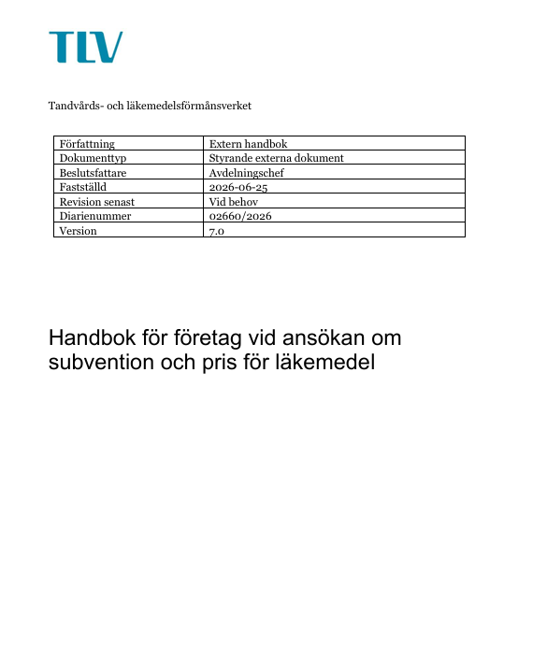
Uppdaterad företagshandbok (version 7.0) återspeglar förändringarna
Innehållet uppdaterat bl.a. utifrån de nya regelverk som träder ikraft 1 oktober
  Vad en ansökan ska innehålla enligt ansökningsföreskrift
  Nytt takprisregelverk
  Allmänna riktlinjer
Nya avsnitt om bl.a.:
  Läkemedel vid mycket sällsynta tillstånd,
  Ansökningar enligt det förenklade förfarandet för nya läkemedel som innehåller en etablerad substans,
  Ansökningar som avser biosimilarer,
  Olika typer av prishöjningsansökningar.
Övergripande information har uppdaterats för att vara aktuell och tydligare, t.ex.:
  Hur företag kan ställa frågor till TLV om en ansökan.
  Hur TLV räknar handläggningsdagar vid trepartsöverläggningar.
Viss information som inte har bedömts tillföra någon vägledning har tagits bort.

Slide 24
Förändringar gällande prishöjningar tydliggörs i den uppdaterade företagshandboken

Slide 25
Alla läkemedel
Allmänna råd (LFNAR 2006:1) om grunder för prishöjningar på läkemedel
Nu
1 oktober 2026
Ej utbytbara läkemedel och utbytbara läkemedel utan generisk konkurrens
Utbytbara läkemedel med generisk konkurrens (periodens vara-systemet)
Allmänna riktlinjer för subvention och prissättning av läkemedel –
Avsnitt 6: Kriterier för prishöjning av läkemedel
Föreskrifter (HSLF-FS 2026:14) om prissättning av utbytbara läkemedel -
4 kap. 5 § Prishöjning över takpris för läkemedel med generisk konkurrens
Utbytbara läkemedel
Föreskrifter (HSLF-FS 2026:14) om prissättning av utbytbara läkemedel -
4 kap. 6 § Tidsbegränsade prishöjningar
Föreskrifter (HSLF-FS 2026:23) om ansökan om subvention och prissättning av läkemedel –
3 kap. 2-3 §§ Ansökningar som avser höjning av ett tidigare fastställt pris och tidsbegränsad höjning av ett tidigare fastställt pris

Slide 26
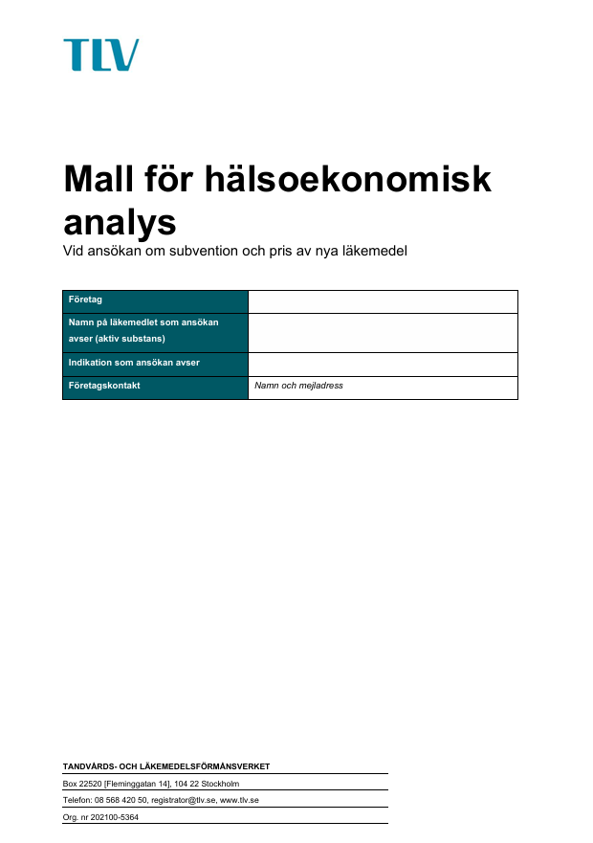
Nytt - mall för hälsoekonomisk analys
För nya läkemedel där ansökan ska innehålla en hälsoekonomisk analys.
Ger företag vägledning och exempel på hur en hälsoekonomisk analys kan redovisas.
Mallens vägledning kan också användas när ett företag tar fram en hälsoekonomisk analys.
Det är valfritt att använda mallen.
Kan underlätta TLV:s handläggning genom att redovisningar av de hälsoekonomiska analyserna blir mer enhetliga.
Möjlighet att redovisa flera av de uppgifter som en ansökan ska innehålla.

Slide 27
Så hittar du informationen på tlv.se
Uppdaterad sida: ”Regelverk”
  Föreskrifter
  Allmänna riktlinjer
  Handböcker
    Inklusive mall för hälsoekonomisk analys
Tandvårds-Läkemedelförmånsverket - Tandvårds- och läkemedelsförmånsverket TLV

Slide 28
5. Vad sker nu?

Slide 29
Sammanfattning och vad som sker nu
De allmänna riktlinjerna och de nya ansökningsföreskrifter träder ikraft 1 oktober.
  Se vad som gäller för respektive ärendetyp i nya ansökningsföreskriften och i den uppdaterade företagshandboken (version 7.0)
Fram till den 30 september finns två versioner av företagshandboken tillgänglig.
  Version 7 hänvisar till de nya regelverk som träder ikraft 1 oktober
Riktlinjerna kommer att uppdateras vid behov.
  Remittering vid ändringar i sak som bedöms ha en icke oväsentlig påverkan på externa aktörer
Företagshandboken uppdateras löpande för att vara aktuell och ett bra stöd för företag vid ansökan om subvention och pris.
Aktivt arbete med HTA-förordningen – företagshandbok och ev. andra dokument kommer vid behov uppdateras för att ge företag tydliga förutsättningar inför en ansökan.
Arbete med nytt ärendehanteringssystem som bland annat kommer ersätta dagens e-ansökan pågår.
TLV ser över värderingssystem för EQ-5D.

Slide 30
6. Frågestund

Slide 31
Tack!
Frågor kan ställas till:
svarstjanst@tlv.se
Bilderna från dagens möte läggs ut på tlv.se

